Slide 1
Vyrob si včelie úliky
Vypracovala:Mgr.Mihaliková Anna Spojená škola Ul.J.Kollára 3 Nové Mesto nad Váhom

Slide 2
Budeš potrebovať:
Pracovný list včelie úliky
Farbičky
Vodové farby
5 kotuliek z toal.papiera
lepidlo

Slide 3
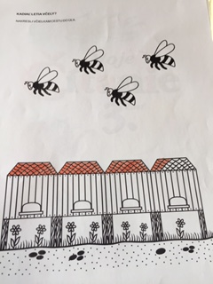
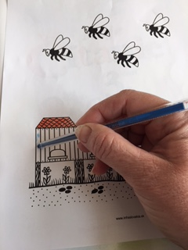
Najprv si vytlačíme pracovný list –www.infraslovakia - zvieratká

Slide 4
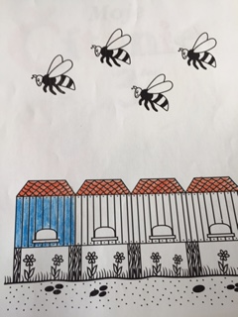
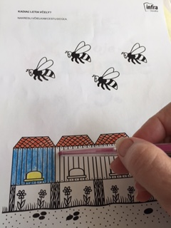
Postupne vyfarbujeme všetky úliky

Slide 5
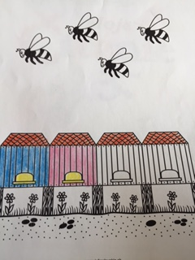
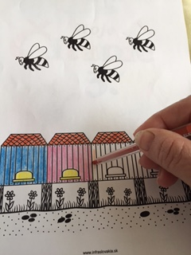

Slide 6
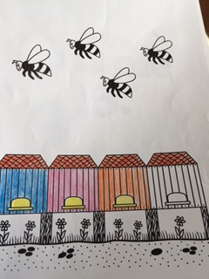
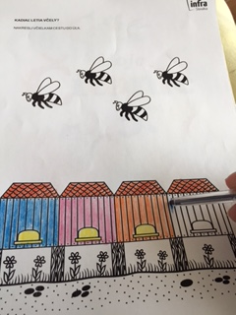

Slide 7
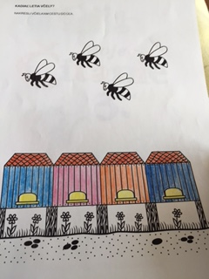
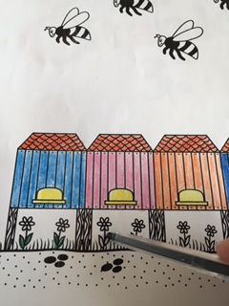

Slide 8
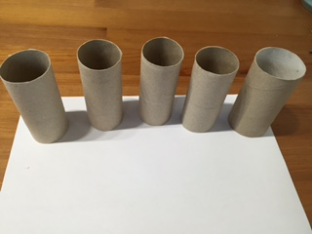
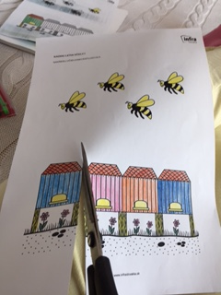
Nakoniec si všetky úliky a včeličky vystrihneme a nachystáme 5 kotuliek z toaletného papiera

Slide 9
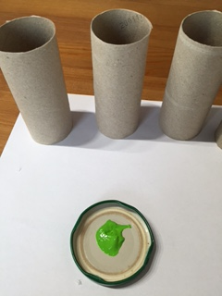
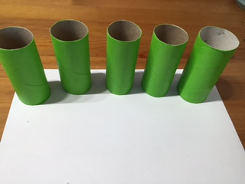
Následne ich vyfarbíme zelenou farbou

Slide 10
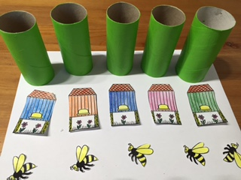
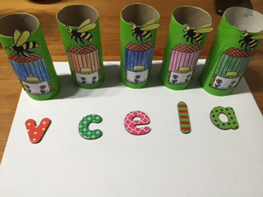
Na vymaľované kotuľky postupne nalepíme včelie úliky a včeličky.

Slide 11
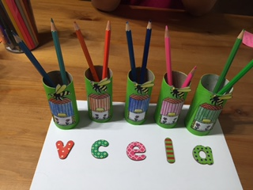
Tieto úliky využijeme napríklad na triedenie farieb.Daj do ružového úlika ružové farbičky, do modrého úlika modré farbičky.

Slide 12
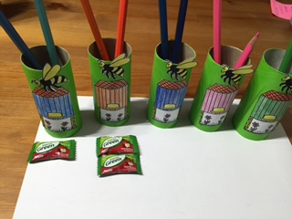
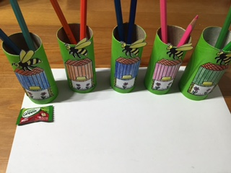
Alebo ich môžeme využiť na hodine matematiky na počítanie v obore do 5.Priraď správny počet cukríkov .1,2

Slide 13
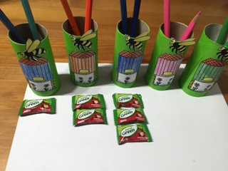
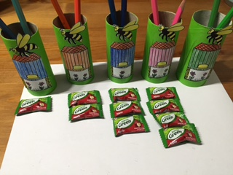
Priraď správny počet cukríkov .1,2,3,4.

Slide 14
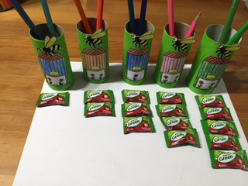
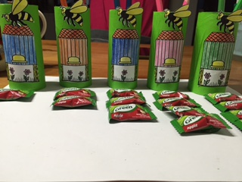
Priraď správny počet cukríkov:1,2,3,4,5.

Slide 15
Prácu využijeme na hodine Pracovného vyučovania, Výtvarnej výchovy, na hodine Matematiky.

